Slide 1
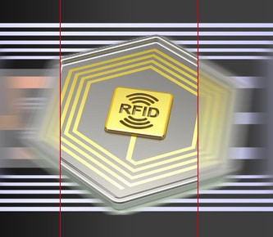
第6章 RFID

Slide 2
本章章节
6.1 RFID 基础
6.2 RFID 的基本原理
6.3 RFID 的关键技术
6.4 RFID 技术的应用

Slide 3
6.1 RFID基础
6.1.1 射频基础
1.射频概念
射频（Radio Frequency，RF）是一种高频交流变化电磁波，通常所指的频率范围为100 kHz～30 GHz。
我们把具有远距离传输能力的高频电磁波称为射频，射频技术在无线通信领域中被广泛使用。
无线传输
  将电信号（模拟或数字的）用高频电流进行调制（调幅或调频），形成射频信号，经过天线发射到空中；远距离将射频信号接收后进行解调，还原成电信息源。
在电子通信领域，信号采用的传输方式和信号的传输特性是由工作频率决定的。
  对于电磁频谱，按照频率从低到高（波长从长到短）的次序，可以划分为不同的频段。不同频段电磁波的传播方式和特点各不相同，它们的用途也不相同，因此射频通信采用了不同的工作频率，以满足多种应用的需要。

Slide 4
2.频谱划分
频谱的分配，是指将频率根据不同的业务加以分配，以避免频率使用方面的混乱。
现在进行频率分配的世界组织有国际电信联盟（ITU）、国际无线电咨询委员会（CCIR）和国际频率登记局（IFRB）等，我国进行频率分配的组织是工业和信息化部无线电管理局。
由于应用领域的众多，对频谱的划分有多种方式，而今较为通用的频谱分段法是IEEE建立的。

Slide 5
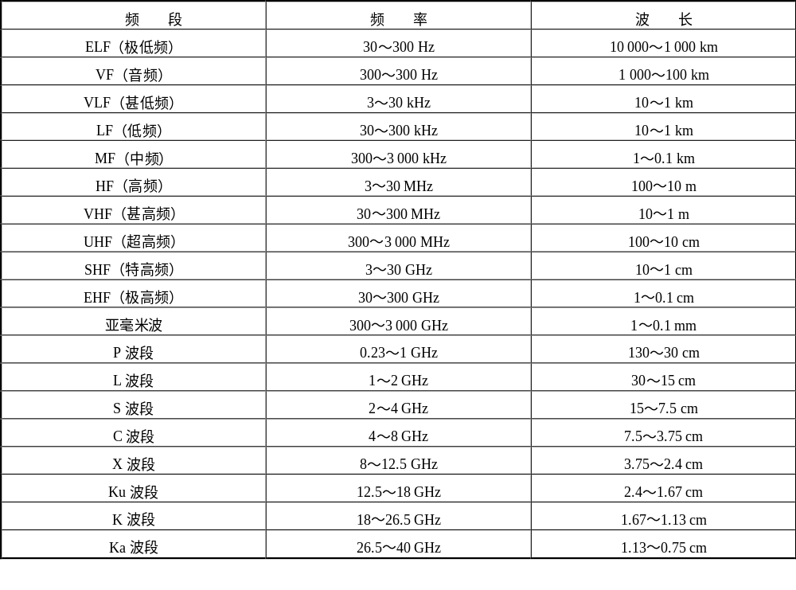
IEEE的频谱分段法

Slide 6
3.ISM频段
ISM（Industrial Scientific Medical）频段主要是开放给工业、科学和医用3个主要机构使用的频段。
  由于它们的功率有时很大，为了防止它们对其他通信的干扰，划出一定的频率给它们使用。
  ISM频段属于无许可（Free License）频段，使用者无须许可证，没有所谓使用授权的限制。
  ISM频段允许任何人随意地传输数据，但是对所有的功率进行限制，使得发射与接收之间只能是很短的距离，因而不同使用者之间不会相互干扰。
目前，许多国家的无线电设备（尤其是家用设备）都使用了ISM频段。

Slide 7
ISM频段的主要频率范围：
1）频率6.78MHz
范围：6.765~6.795MHz，属于短波频率。
被射频识别（RFID）系统使用。
这个频率范围的使用者是不同类别的无线电服务。
  如无线电广播服务、无线电气象服务和无线电航空服务等。
2）13.56MHz
范围：13.553～13.567 MHz，处于短波段
  在这个频率范围内，除了电感耦合RFID系统外，还有其他的ISM应用。如遥控系统、远距离控制模型系统、演示无线电系统和传呼机等。
这个频率范围的使用者是不同类别的无线电服务机构，例如新闻机构和电信机构等。

Slide 8
3)频率27.125 MHz
范围:26.957～27.283 MHz，
除了电感耦合RFID系统外，这个频率范围的ISM应用还有医疗用电热治疗仪、工业用高频焊接装置和传呼机等。
4)频率40.680 MHz
范围为40.660～40.700 MHz，处于甚高频（VHF）频带的低端.
该频段目前没有射频识别系统工作，属于对射频识别系统不太适用的频带。
  在这个频率范围内，电感耦合射频识别的作用距离较小，而这个频率7.5 m的波长也不适合构建较小的和价格便宜的反向散射电子标签。

Slide 9
5）频率433.920 MHz
范围为430.050～434.790 MHz
该频段大致位于业余无线电频带的中间。
该频段可用于反向散射RFID系统、小型电话机、遥测发射器、无线耳机、近距离小功率无线对讲机、汽车无线中央闭锁装置等。
目前已经被各种ISM应用占用。这个频率范围属于UHF频段，电磁波遇到建筑物或其他障碍物时，将出现明显的衰减和反射。
在这个频带中，由于应用众多，ISM的相互干扰比较大。

Slide 10
6）频率869.0 MHz
范围为868～870 MHz，处于UHF频段。
自1997年以来，该频段在欧洲允许短距离设备使用，因而也可以作为RFID频率使用。一些远东国家也考虑允许短距离设备使用这个频率范围。
7）频率915.0 MHz
范围888～889 MHz和902～928 MHz
被反向散射RFID系统使用。与此邻近的频率范围被按CT1和CT2标准生产的无绳电话占用。

Slide 11
8）频率2.45 GHz
范围：2.400～2.483 5 GHz
属于微波波段，也处于UHF频段，与业余无线电爱好者和无线电定位服务使用的频率范围部分重叠。
该频段电磁波是准光线传播，建筑物和障碍物都是很好的反射面，电磁波在传输过程中衰减很大。
这个频率范围适合反向散射RFID系统，除此之外，该频段的典型应用还有蓝牙和802.11协议无线网络等。

Slide 12
9）频率5.8 GHz
范围为5.725～5.875 GHz，
  属于微波波段，与业余无线电爱好者和无线电定位服务使用的频率范围部分重叠。
这个频率范围内的典型ISM应用是反向散射RFID系统，可以用于高速公路RFID系统，还可用于大门启闭（在商店或百货公司）系统。
10）频率24.125 GHz
范围为24.00～24.25 GHz
  属于微波波段，与业余无线电爱好者、无线电定位服务以及地球资源卫星服务使用的频率范围部分重叠。
尚没有射频识别系统工作，此波段主要用于移动信号传感器，也用于传输数据的无线电定向系统。

Slide 13
11）其他频率的应用
范围：135kHz
除了ISM频率外，135 kHz以下的整个频率范围RFID也是可用的，因为这个频段可以用较大的磁场强度工作，特别适用于电感耦合的RFID系统。
典型的无线电服务是航空导航无线电服务、航海导航无线电服务、定时信号服务、频率标准服务以及军事无线电服务。
一个用这种频率工作的射频识别系统，将使读写器周围几百米内的其他无线电业务失效，为了防止这类冲突，未来可能在70～119 kHz之间规定一个保护区，不允许RFID系统占用。

Slide 14
6.1.2 自动识别技术概述
1.自动识别技术的基本概念
自动识别技术
  应用一定的识别装置，通过被识别物品和识别装置之间的接近活动，自动地获取被识别物品的相关信息，并提供给后台的计算机处理系统来完成相关后续处理的一种技术。
  在一个信息系统中，数据的采集（识别）完成了系统的原始数据的采集工作，解决了人工数据输入的速度慢、误码率高、劳动强度大、工作简单重复性高等问题，为计算机信息处理提供了快速、准确地进行数据采集输入的有效手段。
自动识别系统通过中间件或者接口（包括软件的和硬件的）将数据传输给后台处理计算机，由计算机对所采集到的数据进行处理或加工，最终形成对人们有用的信息。

Slide 15
完整的自动识别计算机管理系统包括
自动识别系统（Auto Identification System， AIDS），
  完成系统的采集和存储工作
应用程序接口（Application Interface，API）或者中间件（Middleware）
  对自动识别系统所采集的数据进行应用处理
应用系统软件（Application Software）
  换成应用软件系统可以识别和利用的信息并进行数据传递。

Slide 16
2. 自动识别技术的种类与特征比较
自动识别系统根据识别对象的特征可以分为两大类：数据采集技术和特征提取技术。
这两大类自动识别技术的基本功能都是完成物品的自动识别和数据的自动采集。
数据采集技术的基本特征：
  需要被识别物体具有特定的识别特征载体（如标签等，仅光学字符识别例外）。
数据采集技术：
  利用光学原理的存储器：条码（一维、二维）、矩阵码、光标读写器、光学字符识别；
  磁存储器：磁条、非接触磁卡、磁光存储、微波；
  电存储器：触摸式存储、RFID射频识别、存储卡（智能卡、非接触式智能卡）、视觉识别、能量扰动识别。

Slide 17
特征提取技术的基本特征：
  根据被识别物体的行为特征（包括静态的、动态的和属性的特征）来完成数据的自动采集。
特征提取技术:
  动态特征：声音（语音）、键盘敲击、其他感觉特征；
  属性特征：化学感觉特征、物理感觉特征、生物抗体病毒特征、联合感觉系统。

Slide 18
得到广泛应用的生物识别就属于特征提取识别。生物识别之所以能够作为个人身份鉴别的有效手段，是由它自身的特点所决定的：普遍性、唯一性、稳定性、不可复制性。
  普遍性：生物识别所依赖的身体特征基本上是人人天生就有的，用不着向有关部门申请或制作。
  唯一性和稳定性：经研究和经验表明，每个人的指纹、掌纹、面部、发音、虹膜、视网膜、骨架等都与别人不同，且终生不变。
  不可复制性：随着计算机技术的发展，复制钥匙、密码卡以及盗取密码、口令等都变得越来越容易，然而要复制人的活体指纹、掌纹、面部、虹膜等生物特征就困难得多。

Slide 19
3. 常见的自动识别技术及特征比较
1）条码技术
条形码
  由宽度不同、反射率不同的条和空，按照一定的编码规则（码制）编制成的，用以表达一组数字或字母符号信息的图形标识符，即条形码是一组粗细不同，按照一定的规则安排间距的平行线条图形。
  常见的条形码是由反射率相差很大的黑条（简称为条）和白条（简称为空）组成。这种用条、空组成的数据编码可以供条码读写器识读，而且容易译成二进制和十进制数。
  这些条和空可以有各种不同的整合方法，构成不同的图形符号，即各种符号体系（也称为码制），适用于不同的场合。

Slide 20
条形码辨读的全过程
当条形码扫描器光源发出的光经光阑及凸透镜后，照射到黑白相间的条形码上时，反射光经凸透镜聚焦后，照射到光电转换器上，于是光电转换器接收到与白条和黑条相应的强弱不同的反射光信号，并转换成相应的电信号输出到放大整形电路。
将光电转换器输出的电信号送放大器放大。
  由光电转换器输出的与条形码的条和空相应的电信号一般仅10 mV左右，不能直接使用。
模拟信号转换成数字电信号
  放大后的电信号仍然是一个模拟电信号，为了避免由条形码中的疵点和污点导致错误信号，在放大电路后需加一个整形电路，把模拟信号转换成数字电信号，以便计算机系统能准确判读。

Slide 21
整形电路的脉冲数字信号经译码器译成数字、字符信息。它通过识别起始、终止字符来判别出条形码符号的码制及扫描方向；
通过测量脉冲数字电信号0、1的数目来判别出条和空的数目，通过测量0、1信号持续的时间来判别条和空的宽度。
这样便得到了被辩读的条形码符号的条和空的数目及相应的宽度和所用码制，根据码制所对应的编码规则，便可将条形符号换成相应的数字、字符信息，通过接口电路送给计算机系统进行数据处理与管理。

Slide 22
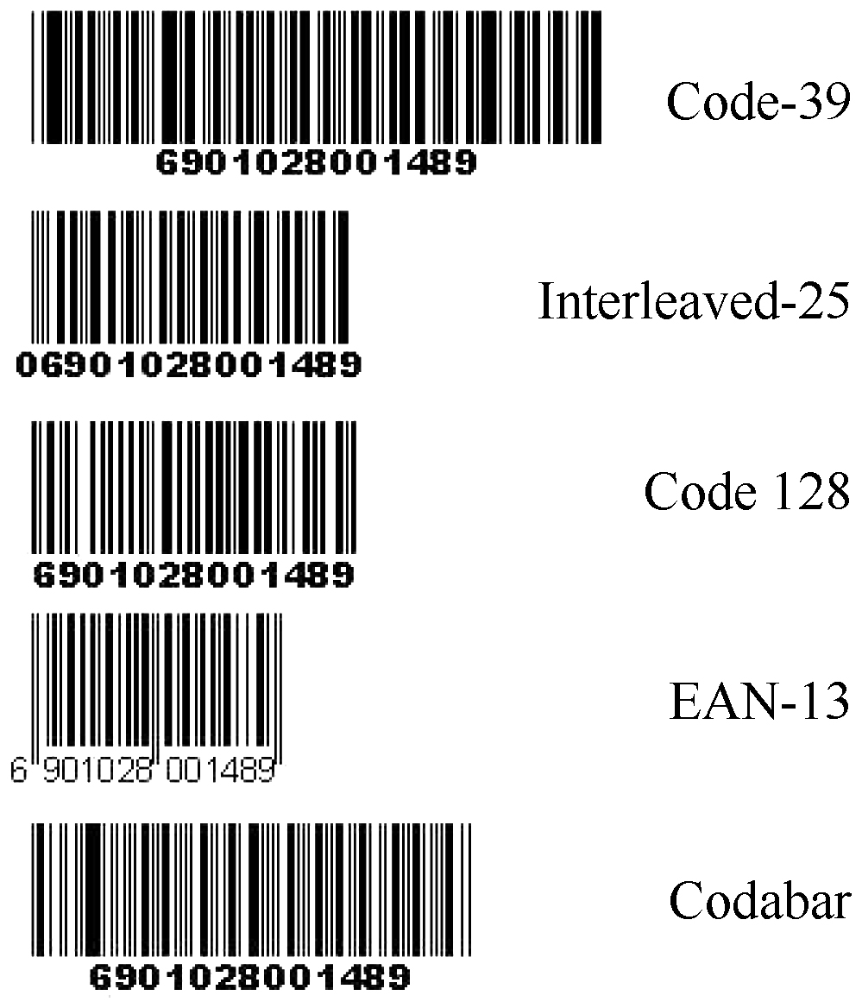
目前，通用产品码（Universal Product Code，UPC）和欧洲物品码（European Article Numbering，EAN）是目前使用频率最高的两种码制
UPC/EAN码是一种全数字的符号法（它只能表示数字）。
  39码：在工业、药物和政府应用中最多的是39码，39码是一种包含字母与数字的混合符号法，它具有自我检验功能，能够提供不同的长度和较高的信息安全性。
  128码：128码是一种更便捷的符号法，能够代表整个ASCII字母系列。它提供了一种特殊的“双重密度”的全数字模式并有高信息安全性能。

Slide 23
2)卡识别技术
（1）磁条（卡）技术
磁条记录信息的方法是变化小块磁物质的极性，识读器材能够在磁条内分辨到磁性变换。解码器识读到磁性变换，并将它们转换回字母和数字的形式以便计算机来处理。
磁条技术的优点：
  数据可读写，即具有现场改写数据的能力；
  数据存储量能满足大多数需求，便于使用
  成本低廉
  还具有一定的数据安全性；
  它能粘附于许多不同规格和形式的基材上。

Slide 24

磁条技术的应用：
  信用卡、银行ATM卡、机票、公共汽车票、自动售货卡、会员卡、现金卡（如电话磁卡）等。
  最著名的磁条应用是为自动提款机和售货点终端机使用的食用卡和信贷卡。
  用于对建筑、旅馆房间和其他设施的进出控制。
  其他应用包括时间与出勤系统、库存追踪、人员识别、娱乐场所管理、生产控制、交通收费系统和自动售货机。

Slide 25
磁条技术是接触识读，与条码不同的是：
  数据可做部分读写操作；
  给定面积编码容量比条码大；
  对物品逐一标识成本比条码高。
其接触性读写的主要缺点就是灵活性较差。

Slide 26
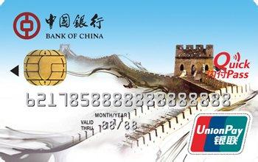
(2)IC卡识别技术
IC卡识别技术是将一个微电子芯片嵌入符合ISO 7816标准的卡基中，做成卡片形式。
IC卡读写器是IC卡与应用系统间的桥梁，在ISO国际标准中称之为接口设备IFD（Interface Device）。IFD内CPU通过一个接口电路与IC卡相连并进行通信。
通常说的IC卡多数是指接触式IC卡，非接触式IC卡则称射频卡。

Slide 27
IC卡是1970年由法国人Roland Moreno发明的，他第一次将可编程设置的IC芯片放于卡片上，使卡片具有更多功能。
  IC卡的存储容量大，便于应用，方便保管。
  IC卡防磁、防一定强度的静电，抗干扰能力强，可靠性比磁卡高，使用寿命长，一般可重复读写10万次以上。
  IC卡的价格稍高，接触式IC卡的触点暴露在外面，有可能因人为的原因或静电损坏。
IC卡的应用也比较广泛，我们接触得比较多的有电话IC卡、购电（气）卡、手机SIM卡，以及即将大面积推广的智能水表、智能气表等。

Slide 28
3）射频识别技术（RFID）
射频识别RFID（Radio Frequency Identification）是一种非接触的自动识别技术，它是利用无线射频技术对物体对象进行非接触式和即时自动识别的无线通信信息系统。
射频系统的优点
  识别距离比光学系统远
  射频识别卡具有读写能力
  可携带大量数据
  难以伪造
  智能性较高

Slide 29
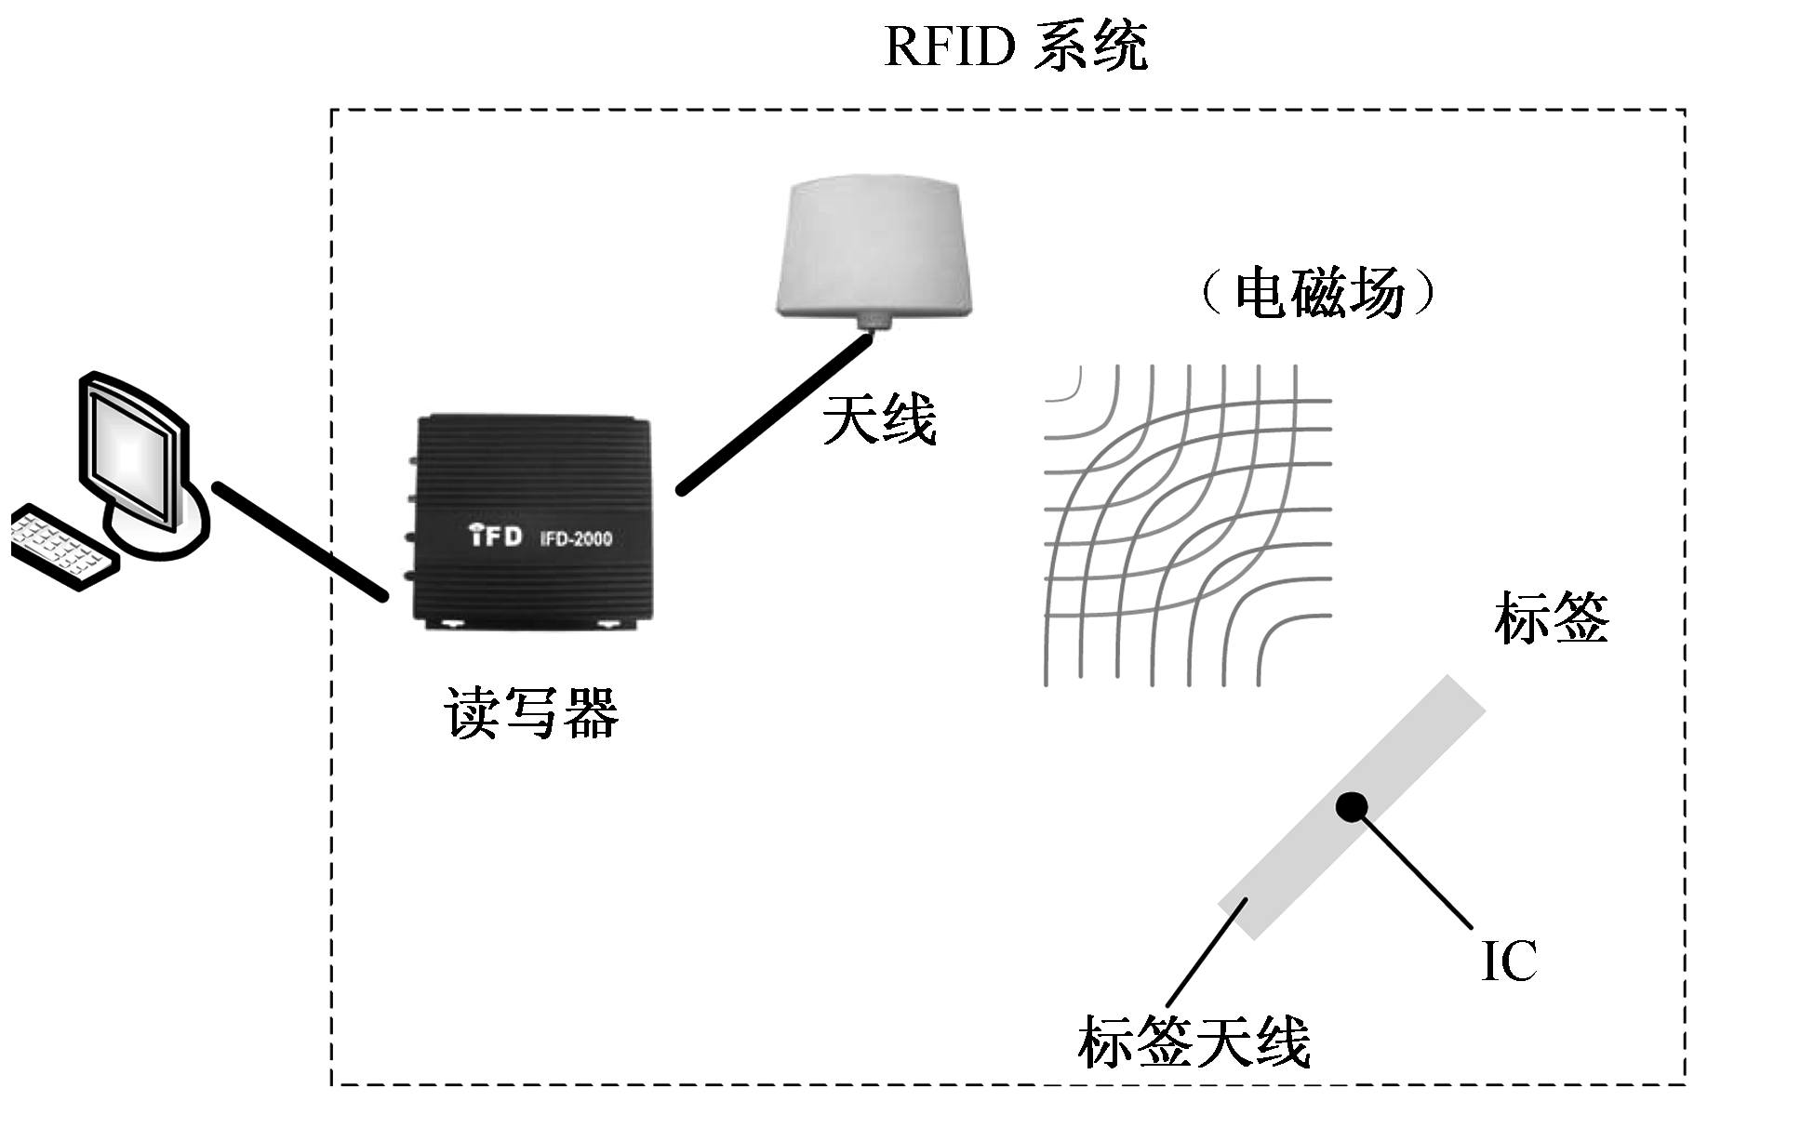
射频识别和条码一样是非接触式识别技术，由于无线电波能“扫描”数据，所以RFID挂牌可做成隐形的。
有些RFID识别产品的识别距离可达数百米，RFID标签可以做成可读写的。
RFID系统如图所示：

Slide 30
射频标签的识别过程无须人工干预，适于实现自动化且不易损坏，可识别高速运动物体，并可识别多个射频标签，操作快捷方便。
  射频标签不怕油渍、灰尘污染等恶劣环境，短距离的射频标签可以在这样的环境中替代条码，用在工厂的流水线上跟踪物体。
  长距离的产品多用于智能交通系统中，如自动收费或车辆身份识别，识别距离可达几十米。
  RFID适用的领域有物流跟踪、运载工具和货架识别等要求非接触数据采集与交换的场合。
  由于RFID标签具有可读写能力，对于需要频繁改变数据内容的场合尤为适用。

Slide 31
6.2 RFID的基本原理
6.2.1 RFID的工作原理
RFID技术的基本工作原理：
  标签进入磁场后，会接收到读写器发出的射频信号，凭借感应电流所获得的能量发送出存储在芯片中的产品信息（Passive Tag，无源标签或被动标签），或者主动发送某一频率的信号（Active Tag，有源标签或主动标签）；读写器读取信息并解码后，送至中央信息系统进行有关数据处理。
在射频识别系统中，射频标签与读写器之间，通过两者的天线架起空间电磁波传输的通道，通过电感耦合或电磁耦合的方式，实现能量和数据信息的传输。这两种方式采用的频率不同，工作原理也不同。
低频和高频RFID的工作波长较长，基本上都采用电感耦合识别方式，电子标签处于读写器天线的近区，电子标签与读写器之间通过感应而不是通过辐射获得信号和能量；
微波波段RFID的工作波长较短，电子标签基本都处于读写器天线的远区，电子标签与读写器之间通过辐射获得信号和能量。

Slide 32
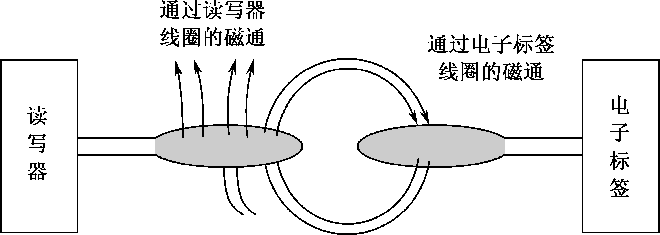
1.RFID 电感耦合方式使用的频率
电感耦合方式的RFID系统，电子标签一般为无源标签，其工作能量通过电感耦合方式从读写器天线的近场中获得。
  在这种方式中，读写器和电子标签的天线是线圈，读写器的线圈在它周围产生磁场，当电子标签通过时，电子标签线圈上会产生感应电压，整流后可为电子标签上的微型芯片供电，使电子标签开始工作。

Slide 33
计算表明，在与线圈天线的距离增大时，磁场强度的下降起初为60 dB/十倍频程，当过渡到距离天线λ/2π之后，磁场强度的下降为20 dB/十倍频程。另外，工作频率越低，工作波长越长。
在读写器的工作范围内（如0～10 cm），使用频率较低的工作频率有利于读写器线圈和电子标签线圈的电感耦合。
现在电感耦合方式的RFID系统，一般采用低频和高频频率，典型的频率为125 kHz、135 kHz、6.78 MHz、13.56 MHz和27.125 MHz。

Slide 34
低频频段的RFID系统最常用的工作频率为125 kHz。
  该频段RFID系统的工作特性如下：
    工作频率不受无线电频率管制约束；
    阅读距离一般情况下小于1 m；
    有较高的电感耦合功率可供电子标签使用；无线信号可以穿透水、有机组织和木材等；
  典型应用：
    动物识别、容器识别、工具识别、电子闭锁防盗等；
    非常适合近距离、低速度、数据量要求较少的识别应用。

Slide 35
高频频段的RFID系统最典型的工作频率为13.56 MHz。
  该频段的电子标签是实际应用中使用量最大的电子标签之一；
  该频段在世界范围内用作ISM频段使用；
  我国第二代身份证采用该频段；
  数据传输快，典型值为106 kbps；
  高时钟频率，可实现密码功能或使用微处理器；
  典型应用包括电子车票、电子身份证、电子遥控门锁控制器等；
  相关的国际标准有ISO 14443、ISO 15693和ISO 18000-3等；
  电子标签一般制成标准卡片形状。

Slide 36
2. RFID电磁反向散射方式使用的频率
电磁反向散射的RFID系统，采用雷达原理模型，发射出去的电磁波碰到目标后反射，同时携带回目标的信息。该方式一般适合于微波频段，典型的工作频率有433 MHz、800/900 MHz、2.45 GHz和5.8 GHz，属于远距离RFID系统。
微波电子标签分为有源标签与无源标签两类，电子标签工作时位于读写器的远区，电子标签接收读写器天线的辐射场，读写器天线的辐射场为无源电子标签提供射频能量，将有源电子标签唤醒。
读写器天线一般为定向天线，只有在读写器天线定向波束范围内的电子标签才可以被读写。

Slide 37
800/900 MHz频段
实现物联网的主要频段
  例如，860～960 MHz是EPC Gen2标准描述的第二代EPC标签与读写器之间的通信频率。EPC Gen2标准是EPCglobal最主要的RFID标准，Gen2标签能够工作在860～960 MHz频段。
  我国根据频率使用的实际状况及相关的试验结果，结合我国相关部门的意见，并经过频率规划专家咨询委员会的审议，规划840～845 MHz及920～925 MHz频段用于RFID技术。
以目前技术水平来说，无源微波标签比较成功的产品相对集中在800/900 MHz频段，特别是902～928 MHz工作频段上。
设备造价较低。

Slide 38
2.45 GHz频段
也是实现物联网的主要频段
日本泛在识别（Ubiquitous ID，UID）标准体系是射频识别三大标准体系之一，UID使用2.45 GHz的RFID系统。
5.8 GHz频段
使用比800/900 MHz及2.45 GHz频段少。
国内外在道路交通方面使用的典型频率为5.8 GHz。5.8 GHz多为有源电子标签。5.8 GHz比800/900 MHz的方向性更强。
5.8 GHz的数据传输速度比800/900 MHz更快。
5.8 GHz相关设备的造价较800/900 MHz也更高。

Slide 39
6.2.2 RFID的系统组成
的RFID系统由标签（Tag）、读写器（Reader）、天线（Antenna）三部分组成：
标签（Tag） | 由耦合元件及芯片组成，每个标签具有唯一的电子编码，附着在物体上标识目标对象；每个标签都有一个全球唯一的ID号——UID，UID是在制作芯片时放在ROM中的，无法修改。
读写器（Reader） | 读取（有时还可以写入）标签信息的设备，可设计为手持式或固定式。
天线（Antenna） | 在标签和读写器间传递射频信号。

Slide 40
1.标签（Tag）
由耦合元件及芯片组成，每个标签具有唯一的电子编码，附着在物体上标识目标对象。
电子标签中一般保存有约定格式的电子数据。
在实际应用中
  电子标签附着在待识别物体的表面。
  读写器可无接触地读取并识别电子标签中所保存的电子数据，从而达到自动识别体的目的。
  通常读写器与电脑相连，所读取的标签信息被传送到计算机上进行下一步处理。
  在以上基本配置之外，还应包括相应的应用软件。

Slide 41
读写器可无接触地读取并识别标签中所保存的电子数据，从而达到自动识别物体的目的。
  读写器通过天线发送出一定频率的射频信号，当标签进入磁场时产生感应电流从而获得能量，发送出自身的编码信息，被读写器读取并解码后送至计算机主机进行有关处理。
RFID标签分为被动标签（Passive tags）和主动标签（Active tags）两种。
  主动标签
    自身带有电池供电，与被动标签相比成本更高，也称为有源标签，一般具有较远的阅读距离。
    不足之处是电池不能长久使用，能量耗尽后需更换电池。
  被动标签
    在接收到读写器（读出装置）发出的微波信号后，将部分微波能量转化为直流电供自己工作，
    一般可做到免维护，成本很低并具有很长的使用寿命，比主动标签更小也更轻，读写距离则较近，也称为无源标签。

Slide 42
按照存储的信息是否被改写，标签也被分为只读式标签（Read Only）和可读写标签（Read and Write）。
  只读式标签
    标签内的信息在集成电路生产时即将信息写入，以后不能修改，只能被专门设备读取。
  可读写标签
    将保存的信息写入其内部的存储区，需要改写时也可以采用专门的编程或写入设备擦写。
    一般将信息写入电子标签所花费的时间远大于读取电子标签信息所花费的时间，写入所花费的时间为秒级，阅读花费的时间为毫秒级。

Slide 43
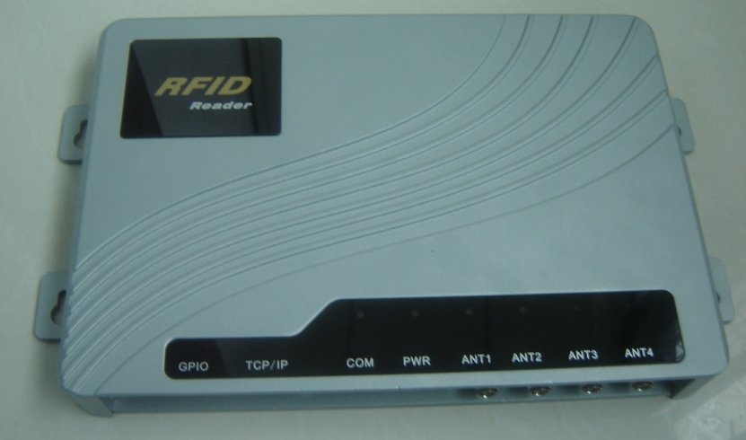
2. 读写器
读取（有时还可以写入）标签信息的设备，可设计为手持式或固定式。
在读写器中，由检波电路将经过ASK调制的高频载波进行包络检波，并将高频成分滤掉后将包络还原为应答器单片机所发送的数字编码信号送给读写器上的解码单片机。解码单片机收到信号后控制与之相连的数码管显示电路将该应答器所传送的信息通过数码管显示出来，实现信息传送。

Slide 44
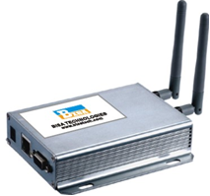
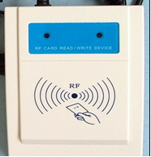
3. RFID 天线及工作频率
在无线通信系统中，需要将来自发射机的导波能量转变为无线电波，或者将无线电波转换为导波能量，用来辐射和接收无线电波的装置称为天线。
RFID天线负责在标签和读写器之间传递射频信号。下图为RFID的一种天线。

Slide 45
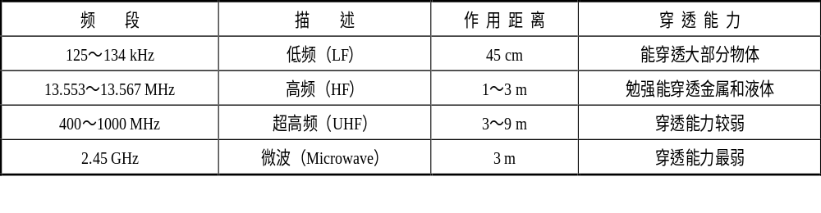
RFID 系统的工作频率和特点

Slide 46
低频系统
低频系统一般指其工作频率小于30 MHz，典型的工作频率有125 kHz、225 kHz、13.56 MHz等。
这些频点应用的射频识别系统一般都有相应的国际标准予以支持。
基本特点：
  电子标签的成本较低
  标签内保存的数据量较少
  阅读距离较短
  电子标签外形多样（卡状、环状、钮扣状、笔状）
  阅读器天线方向性不强

Slide 47
高频系统
一般指其工作频率大于400 MHz，典型的工作频段有915 MHz、2.45 GHz、5.8 GHz等。
高频系统在这些频段上也有众多的国际标准予以支持。
基本特点：
  电子标签及读写器成本均较高
  标签内保存的数据量较大
  阅读距离较远（可达几米至十几米），适应物体高速运动性能好
  外形一般为卡状
  阅读器天线、电子标签天线均有较强的方向性

Slide 48
RFID系统的工作过程：
接通读写器电源后，高频振荡器产生方波信号，经功率放大器放大后输送到天线线圈，在读写器的天线线圈周围会产生高频强电磁场。
当应答器线圈靠近读写器线圈时，一部分磁力线穿过应答器的天线线圈，通过电磁感应，在应答器的天线线圈上产生一个高频交流电压，
该电压经过应答器的整流电路整流后再由稳压电路进行稳压输出直流电压作为应答器单片机的工作电源，实现能量传送。

Slide 49
6.2.3 RFID的技术特点
读取方便快捷：
  数据的读取无须光源，甚至可以透过外包装来进行。有效识别距离更大，采用自带电池的主动标签时，有效识别距离可达到30 m以上；
识别速度快：
  标签一进入磁场，解读器就可以即时读取其中的信息，而且能够同时处理多个标签，实现批量识别；
数据容量大：
  数据容量最大的二维条形码（PDF417），最多也只能储存2 725个数字；若包含字母，存储量则会更少；RFID标签则可以根据用户的需要扩充到数十K；

Slide 50
使用寿命长，应用范围广：
  无线电通信方式，使其可以应用于粉尘、油污等高污染环境和放射性环境，而且其封闭式包装使得其寿命大大超过印刷的条形码；
标签数据可动态更改：
  利用编程器可以向标签写入数据，从而赋予RFID标签交互式便携数据文件的功能，而且写入时间相比打印条形码更少;
更好的安全性：
  不仅可以嵌入或附着在不同形状、类型的产品上，而且可以为标签数据的读写设置密码保护，从而具有更高的安全性；
动态实时通信：
  标签以50～100次/秒的频率与解读器进行通信，所以只要RFID标签所附着的物体出现在解读器的有效识别范围内，就可以对其位置进行动态追踪和监控。

Slide 51
6.2.4 RFID 的技术标准
RFID 的标准化涉及标识编码规范、操作协议及应用系统接口规范等多个部分。其中标识编码规范包括标识长度、编码方法等；操作协议包括空中接口、命令集合、操作流程等规范。
与RFID技术有关的产业联盟主要是欧美的EPCglobal和日本的泛在ID中心（Ubiquitous ID Center）。
  其中EPCglobal是由美国统一代码委员会（UCC）和欧洲物品编码（EAN）组织联合发起成立的一个独立的非盈利性机构，UCC和EAN分别是推广北美和欧洲条形编码的组织。
目前已经发布或者是正在制订中的标准主要是与数据采集相关的。主要有：
  电子标签与读写器之间的空中接口
  读写器与计算机之间的数据交换协议
  RFID电子标签与读写器的性能和一致性测试规范
  RFID电子标签的数据内容编码标准

Slide 52
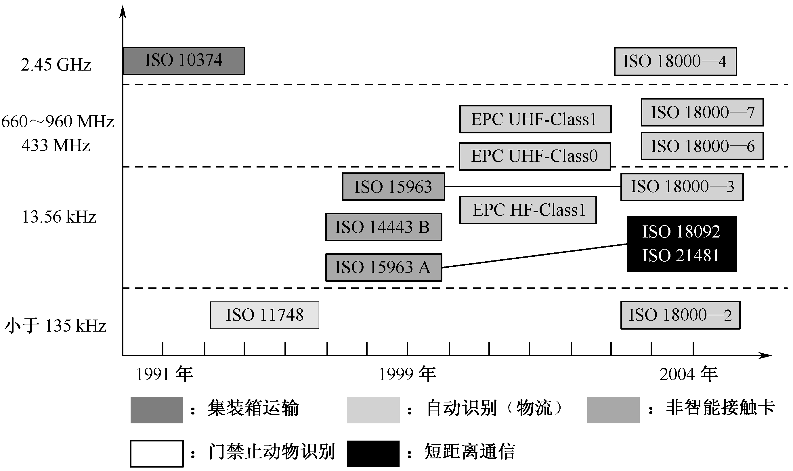
国际标准化组织ISO和EPCglobal在RFID的空中接口方面形成了多个标准，如图所示。

Slide 53
现有的RFID技术工作在多个无线频率范围内，常见的工作频率有：低频125 kHz与134.2 kHz；高频13.56 MHz；超高频433 MHz、860～930 MHz、2.45 GHz等。
在相同的频率下也有多种RFID技术标准共存，比如13.56 MHz就有ISO 14443 TypeA、TypeB、ISO 15693、ISO 18000-3等标准存在，不同的标准采用的无线调制方式、基带编码格式、传输协议和传输距离各有差异，不同标准的RFID电子标签和识读器无法互通。

Slide 54
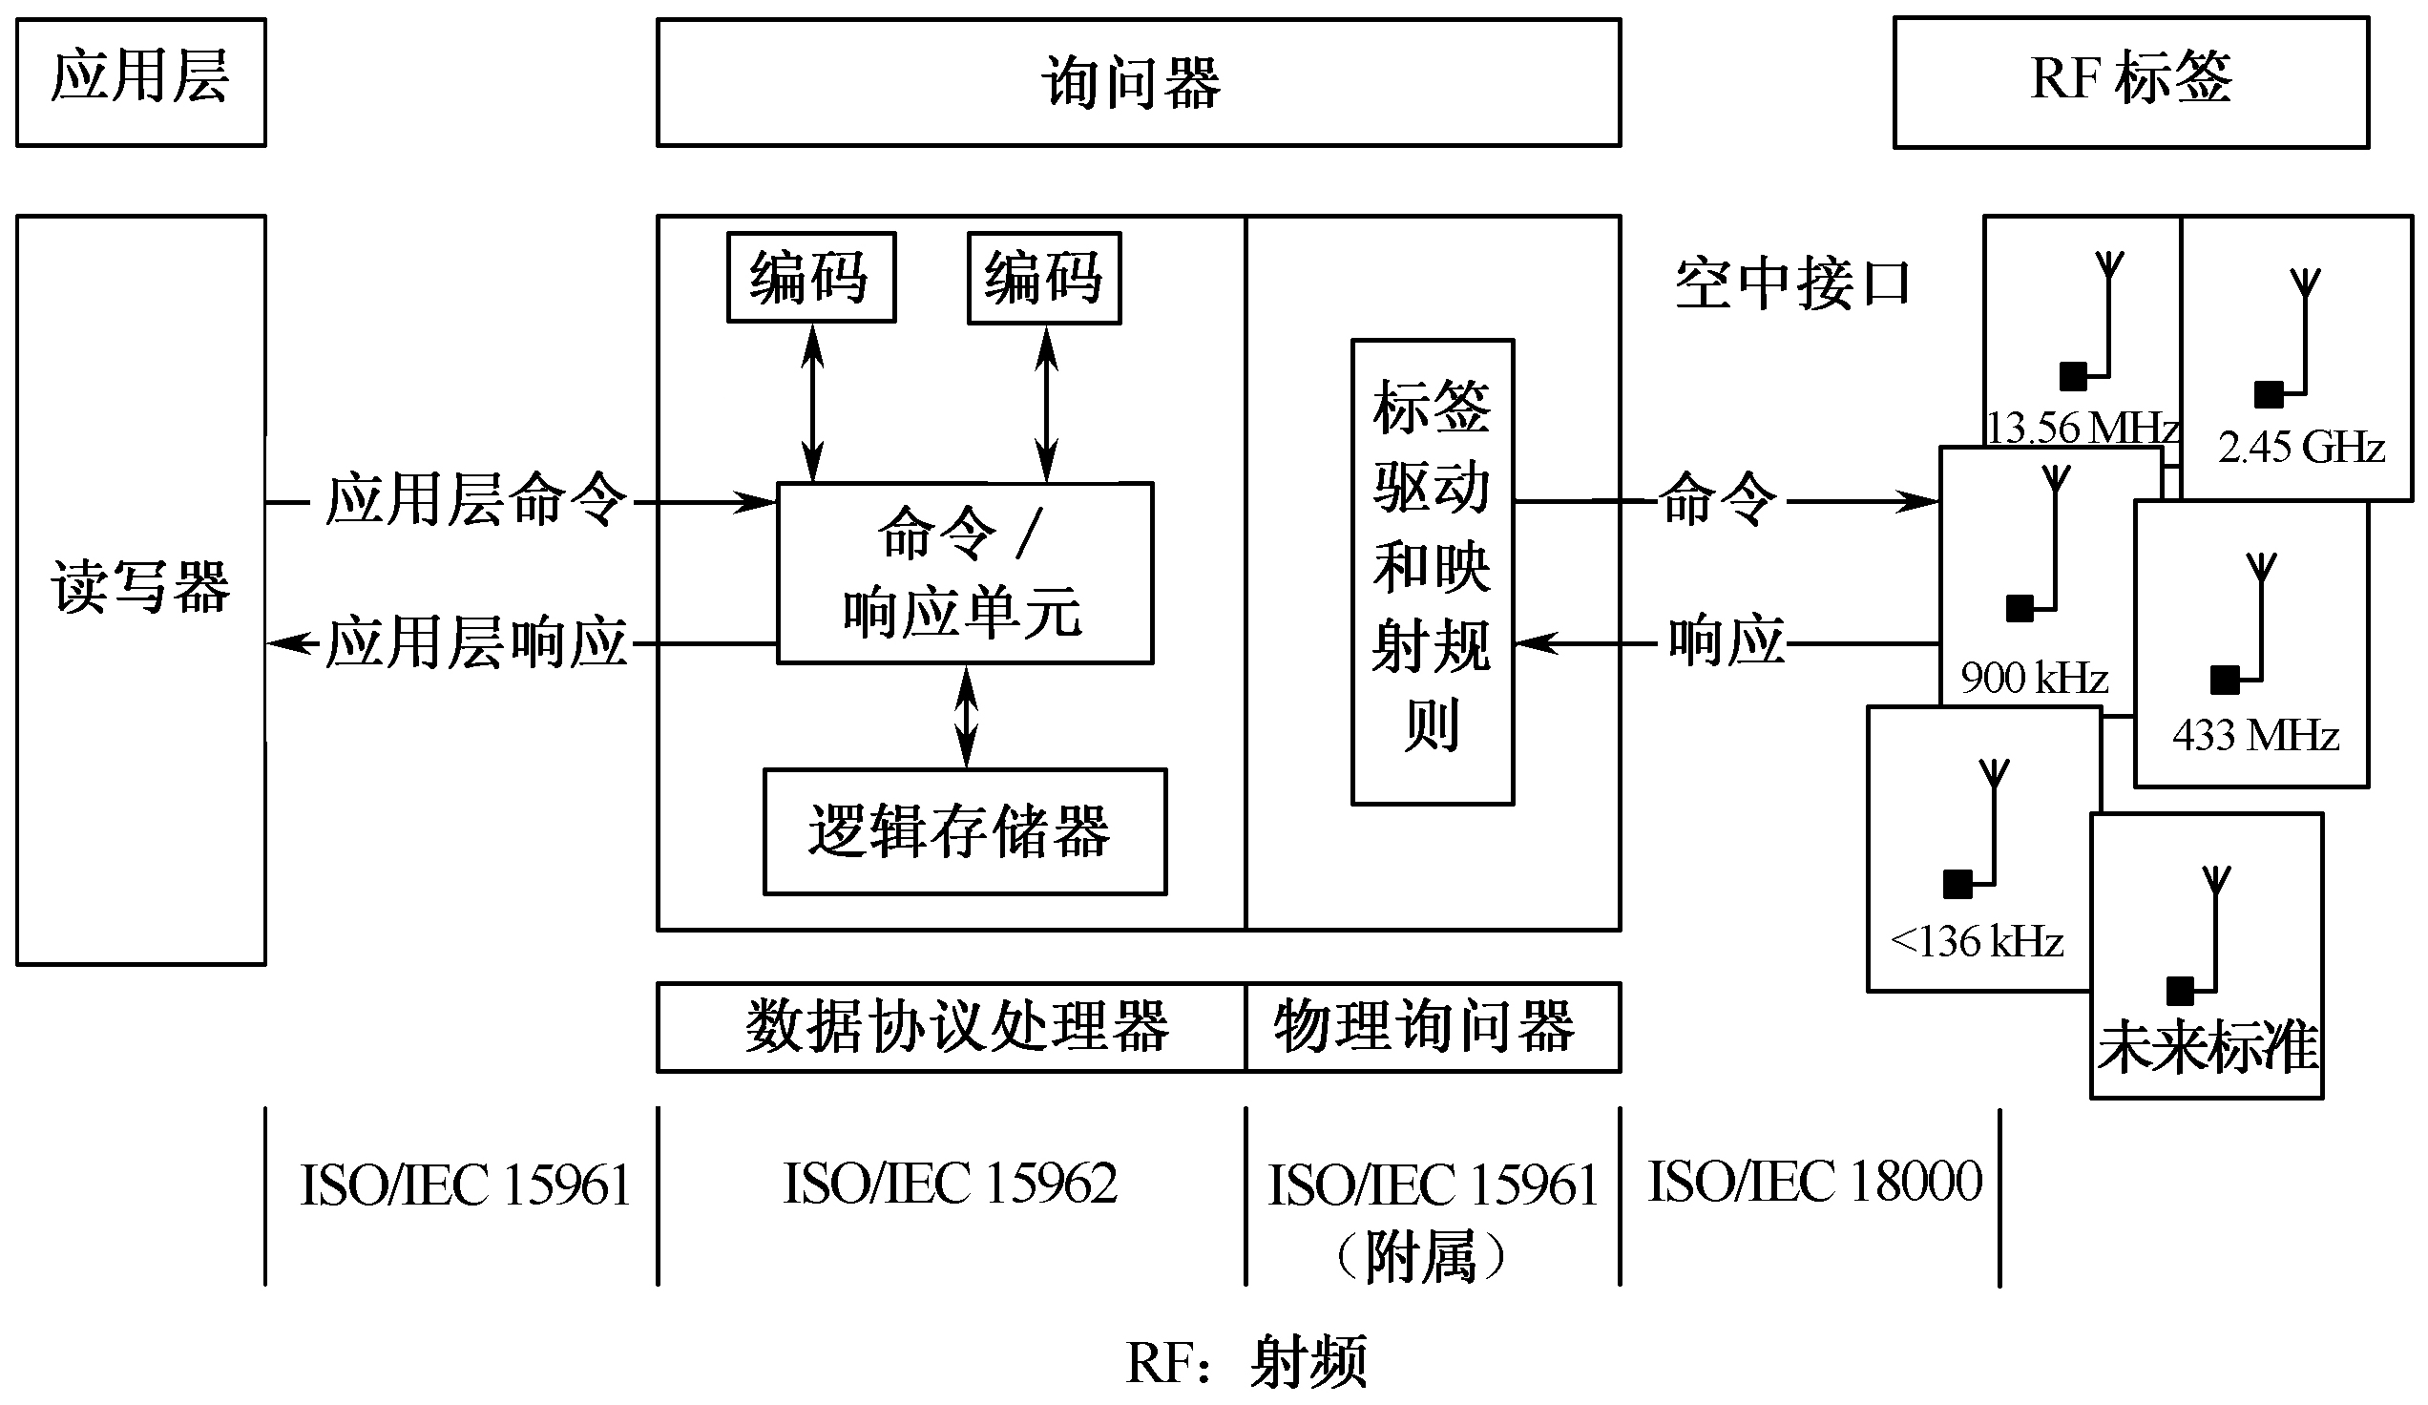
1．ISO/IEC标准化状况
在ISO/IEC JTC31组的工作范围内，在ISO 18000系列标准的范畴下，对RFID技术及应用的研究相对比较完整。
根据ISO/IEC JTC31 RFID技术的标准化工作计划，ISO将RFID的国际标准分为空中接口标准、数据结构标准、一致性测试标准和应用标准4个方面。

Slide 55
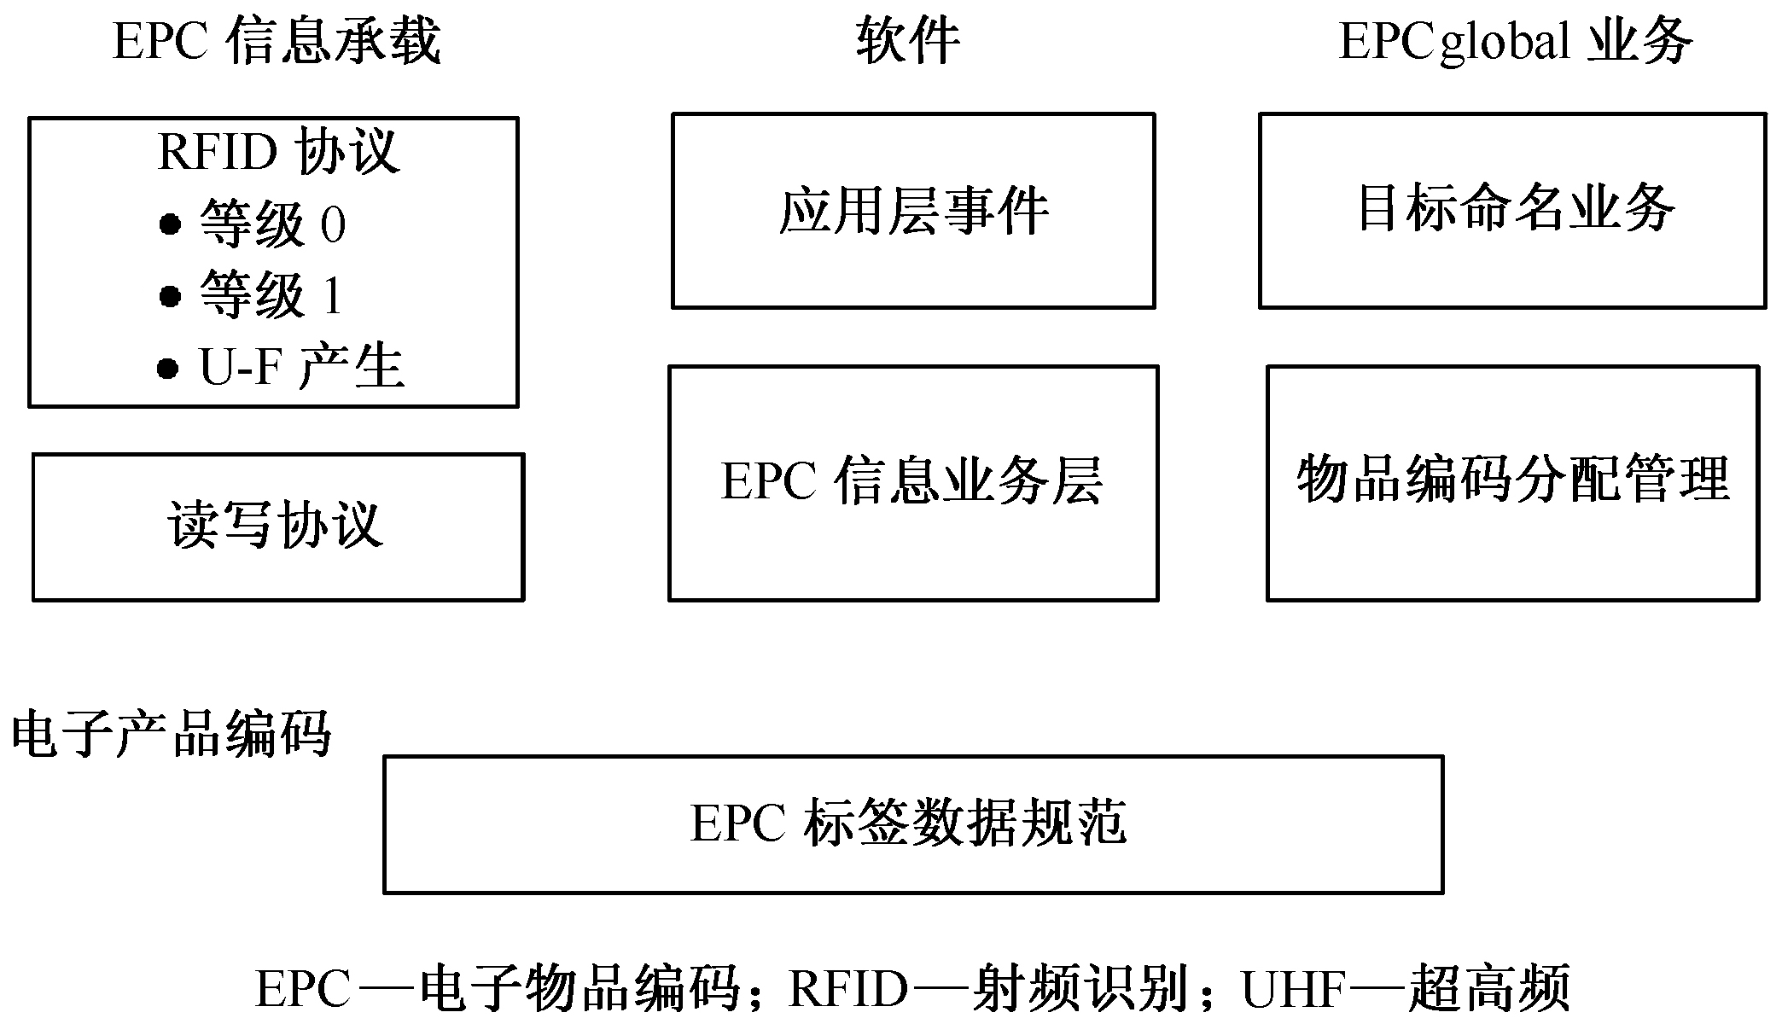
2．EPCglobal标准体系
EPC 规范由Auto-ID 中心及后来成立的EPCglobal负责制定。
EPCglobal的标准化结构框架如下图所示。

Slide 56
EPCglobal体系的标准化工作包括4个方面：
  ①电子标签和读写器的物品编码信息承载的技术要求；
  ②EPC电子标签信息规范，即物品编码的规则；
  ③EPCglobal提供业务方面的支持，分为物品编码分配管理和目标命名业务；
  ④软件方面的标准，分为应用层事件（与物流管理相关的数据采集和刷新等）和EPC信息业务层面（与物品信息对应的信息描述）。
与ISO相比，EPCglobal标准在电子标签和读写器的空中接口技术要求上略有差异；在EPC电子标签信息规范方面要求只能接收EPCglobal承认的代码，在软件标准化方面进展比ISO快一些；同时制订了EPC物品编码分配管理规则以及目标命名业务的措施推广EPCglobal业务。

Slide 57
3．Ubiquitous ID体系
UID
  主导日本RFID标准研究与应用的组织是T-引擎论坛（T-Engine Forum），T-引擎论坛下属的泛在识别中心（Ubiquitous ID Center，UID）成立于2002年12月，具体负责研究和推广自动识别的核心技术，即在所有的物品上植入微型芯片，组建网络进行通信。
  UID规范对频段没有强制要求，标签和读写器都是多频段设备，能同时支持13.56 MHz或2.45 GHz频段。
UID的核心
  UID的核心是赋予现实世界中任何物理对象唯一的泛在识别号（Ucode）。它具备了128位（128 bit）的充裕容量，提供了340×1 036编码空间，更可以用128位为单元进一步扩展至256、384或512位。

Slide 58
Ucode
最大优势是能包容现有编码体系的元编码设计，可以兼容多种编码，包括JAN、UPC、ISBN、IPv6地址，甚至电话号码。
Ucode标签具有多种形式，包括条码、射频标签、智能卡、有源芯片等。泛在识别中心把标签进行分类，并设立多个不同的认证标准。

Slide 59
4．RFID中国标准化情况
中国在RFID技术与应用的标准化研究工作上有一定的基础，目前已从多个方面开展了相关标准的研究制订工作。
  制订了《集成电路卡模块技术规范》、《建设事业IC卡应用技术》等应用标准，并得到了广泛应用。
  在技术标准方面，依据ISO/IEC15693系列标准已经完成国家标准的起草工作，参照ISO/IEC 18000系列标准制订国家标准的工作正在进行中。
  中国RFID标准体系框架的研究工作也已基本完成。
  2007年4月底，信产部发布了《关于发布800/900 MHz频段射频识别（RFID）技术应用试行规定的通知》，根据信产部《800/900 MHz频段射频识别（RFID）技术应用规定（试行）》的规定，中国800/900 MHz RFID技术的试用频率为840～845 MHz和920～925 MHz，发射功率为2 W。

Slide 60
6.3 RFID 的关键技术
6.3.1 RFID的天线
标签天线就会受到所标识物体的形状以及物理特性的影响，如
    标签到附着物体的距离
    附着物体的介电常数
    金属表面的反射
    局部结构对辐射性能的影响
标签天线和阅读器天线分别承担接收能量和发射能量的作用，在要求低成本的同时，还要求有较高的可靠性。

Slide 61
目前，有关RFID天线的研究主要集中在研究天线结构和环境因素对天线性能的影响上。
防金属技术
小型化技术
一体集成化技术
低成本技术
智能化技术

Slide 62
6.3.2 防碰撞技术
碰撞
  鉴于多个RFID标签工作在同一频率，当它们处于同一个阅读器的作用范围内时，在没有防碰撞机制的情况下，信息传输过程将产生碰撞，导致信息读取失败。同时多个阅读器之间工作范围重叠也将造成碰撞。
为了防止这些碰撞的产生，RFID系统中需要设置一定的相关命令，这些命令被称为“防碰撞命令或算法”（anti-collision algorithms）。
RFID系统中防碰撞实现方法有以下四种：
  频分多路（Frequency DivisionMultiple Access，FDMA）
  空分多路（Space Division Multiple Access，SDMA）
  时分多路（Time Division MultiPle Access，TDMA）
  码分多路（Code Division Multiple Access，CDMA）

Slide 63
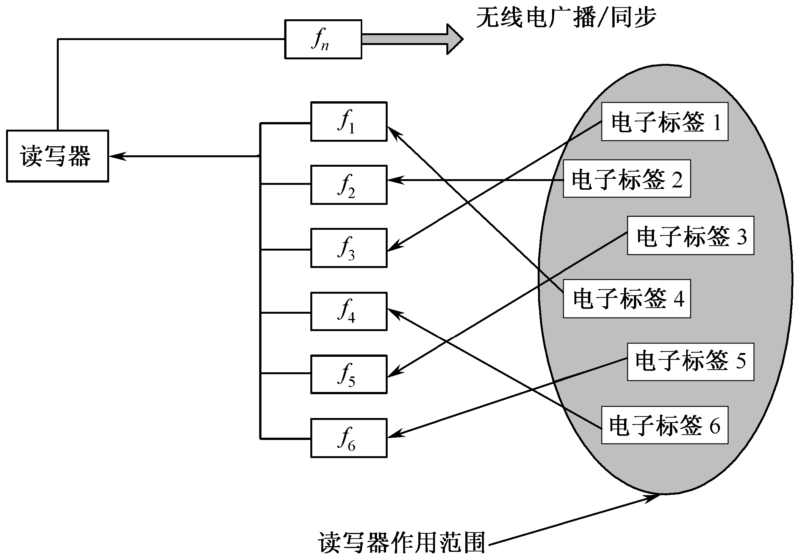
1. 频分多路（FDMA）法
FDMA是把若干个使用不同载波频率的传输通路同时供给通信用户使用的技术。
对于RFID系统来说，可以使用能够自由调制的、非发送频率的电子标签。
  对电子标签的能量供应以及控制信号的传输则使用最佳的使用频率f_{n}。电子标签的应答可以使用若干个供选用的电子标签频率f₁～f_{n}。
  因此，对于电子标签的
  传输来说，可以使用完
  全不同的频率，如图
  所示。
FDMA的缺点是读写器非常
昂贵，因为在每个接收通路上
都必须有自己单独的接收器。

Slide 64
2.空分多路（SDMA）法
SDMA可以理解为在分离空间范围内重新使用确定资源的技术。
一般又可以分为两种方法：
  一种方法是使单个阅读器的距离明显减小，而把大量的读写器和天线覆盖面积并排安置在一个阵列中，当电子标签经过这个阵列时与之最近的读写器就与之交换信息，而因为每个天线的覆盖面积小，所以相邻的读写器区域如有其他的电子标签仍可以相互交换信息而不受干扰。这样许多电子标签在这个阵列中，由于空间分布就可以同时读出而不会相互影响。
  第二种方法是在读写器上利用一个自适应控制的天线，直接对准某个电子标签。不同的电子标签可以根据其在读写器作用范围内的角度位置区分开来。可以利用相控天线作为电子控制定向天线。为了启动某一电子标签，必须是电子标签扫描阅读周围的空间。直至电子标签被读写器的“搜索波束”检测到为止。

Slide 65
3. 时分多路（TDMA）法
TDMA法是把整个可供使用的通道容量按时间分配给多个用户的技术。
对于RFID系统，TDMA成为防碰撞算法的最大的一族。相比其他种类的防碰撞算法，TDMA在通信形式、功耗、系统复杂性及成本等多个方面有着优势，因此使用TDMA来实现射频识别系统也是实际应用当中最为普遍的方式。
TDMA法通常被分为两大类读写器控制防碰撞法和标签控制防碰撞法。

Slide 66
读写器控制防碰撞法是以读写器为主动控制器，进入射频场的所有标签同时由读写器进行控制和检查
  阅读器依据标签的ID（Idetification Number）首先向标签发射不同的询问信号或指令，阅读器依据选举方法或二进制树寻找方法，在同一时间内总是建立起一个通信关系，并且可以快速地按时间顺序操作标签。
  阅读器必须采用一定的防碰撞机制才能够顺利地完成在阅读器作用范围内的标签的识别、数据信息的读写操作。
目前在射频识别系统中，主要是采用时分多路法的原理，使每个标签在单独的某个时隙内占用信道与阅读器进行通信，防止碰撞产生，使数据能够准确地在阅读器和标签之间进行传输。

Slide 67
阅读器使用选择、遍询、访问三个基本操作来管理标签群体。
1）选择（Select）
  用于选定多个标签，从而进行遍询和访问的操作。Seleet指令可连续使用，基于用户指定的条件来选择特定的多个标签。这个操作与在数据库中选择多条记录很相似。
2）遍询（Inventory）
  用于识别标签的操作。读写器通过发送一个Query（查询）指令来对标签进行遍询。会有一个或多个标签答复。读写器会在要求某一个标签发送EPC和CRC（Cyclic Redundancy Check/Code，循环冗余校验码）之前探测此标签是否正在答复。遍询（Inventory）操作由多条指令共同组成。

Slide 68
3）访问（Access）
  与某个标签进行通信的操作（读取和写入）。这个单独的标签必须在访问操作之前就被识别出来。访问（Access）操作采用确保R=>T（Reader-to-Tag）链路安全的随机数加密算法，由多条指令组成。
  常用的标签防碰撞机制主要有ALOHA法和二进制搜索算法等，ALOHA算法实现比较简单，在一个周期性的循环内把数据发送出去即可，二进制搜索算法的必要前提是能够辨认出数据碰撞中比特的准确位置。

Slide 69
4. 码分多路（CDMA）法
CDMA技术的原理是基于扩频技术，而用户具有特征码，即CDMA包含扩频与分码两个基本概念。
  扩频是信息带宽的扩展，即把需要传送的具有一定信号带宽的信息数据，用一个带宽远大于信号带宽的高速伪随机（PN）码进行调制，使原数据信号的带宽被扩展，再经载波调制并发送出去。
  接收端使用完全相同的伪随机码，与接收的带宽信号作相关处理，把宽带信号转换成原信息数据的窄带信号即解扩，以实现信息通信。码分是实现用户信道和基站的标识问题。可以用不同移相的伪随机系列来实现基站的码分选址，用一定的算法实现信道的选择，用周期足够长的PN序列实现用户的识别和多速率业务的识别。
CDMA的缺点是频带利用率低、地址码选择较难、接收时地址码捕获时间较长。其通信频带及其技术复杂性等很难在RFID系统中推广应用。

Slide 70
6.3.3 安全与隐私问题
RFID安全问题集中在对个人用户的隐私保护、对企业用户的商业秘密保护、防范对RFID系统的攻击以及利用RFID技术进行安全防范等多个方面。
解决安全性的途径是设计更复杂的微处理器以及更大容量的内存，这样就可以进行更复杂的加密算法以防止数据的非法窃取。
如何在不增加太多成本的同时提高电子标签的安全性是一个有待进一步研究的问题。

Slide 71
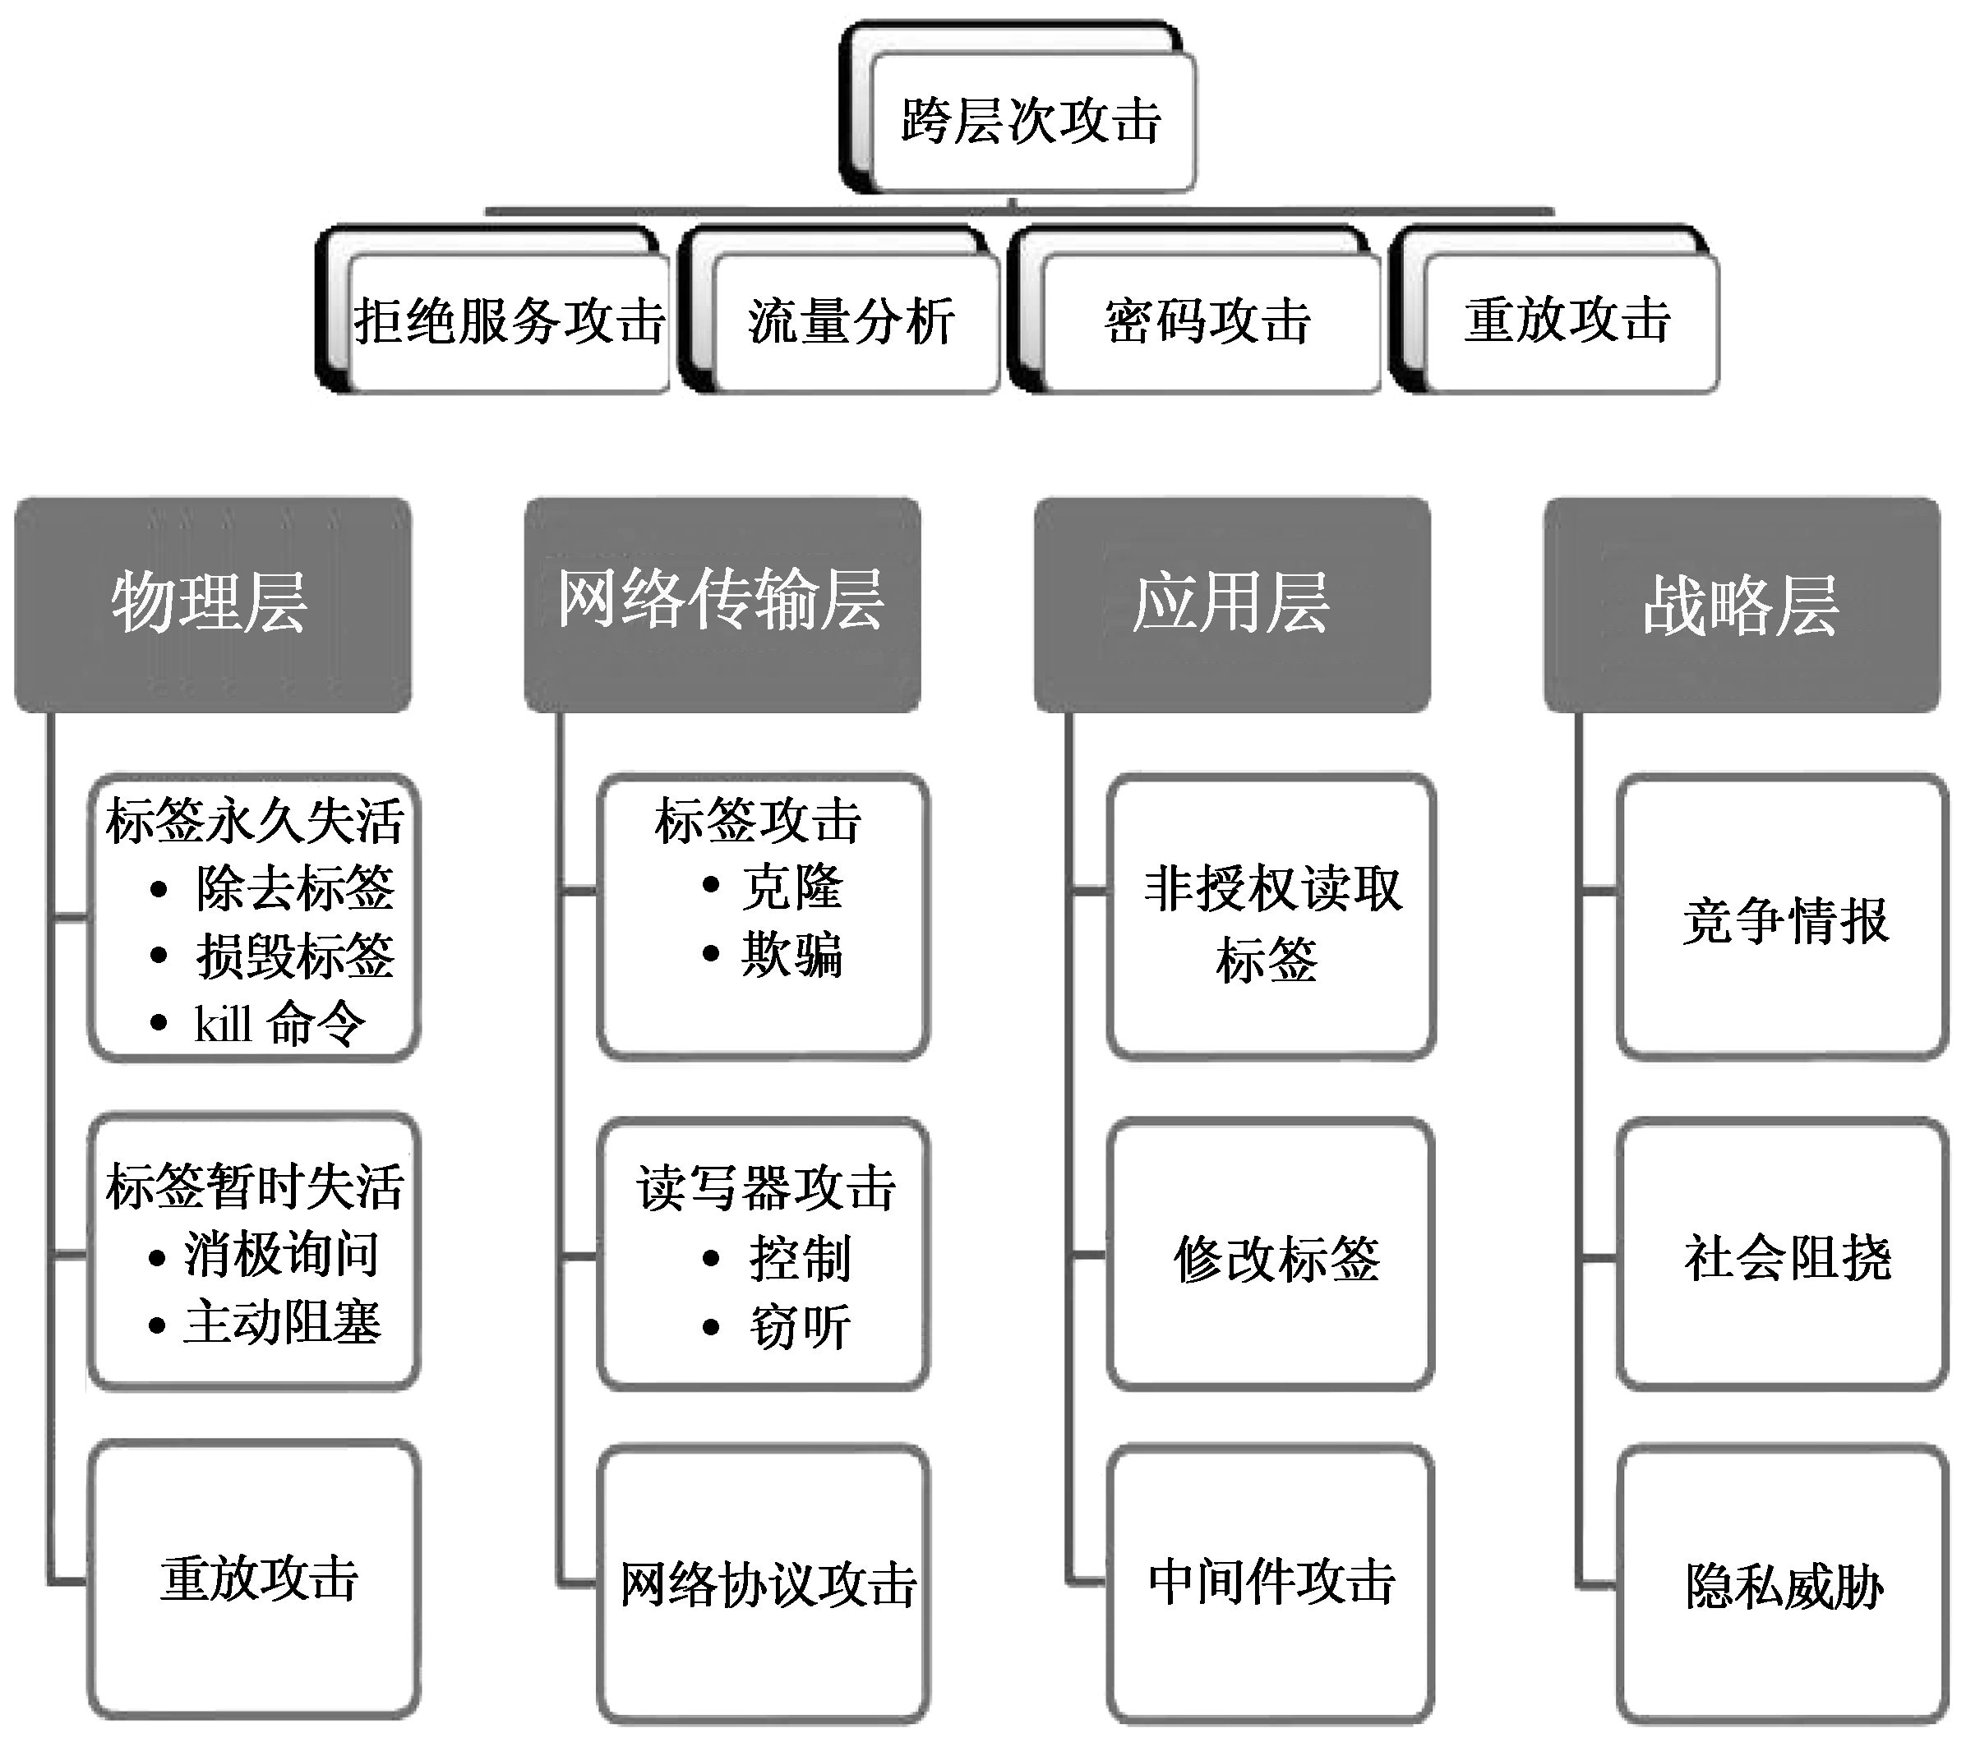
1. 攻击类型与隐私威胁
在RFID 研究领域，安全是指下面的一个或者多个元素：
  机密性，即消息内容的安全；
  完整性；
  发送方和接收方的身份认证；
  消息的有效性和可用性。

Slide 72
2.RFID安全与隐私保护的需求特点
从RF子系统的构成——标签和读写器以及它们之间的通信安全考虑，安全协议应满足以下需求。
（1）消息内容的保密性
  标签与读写器通信的内容被攻击者获取后，攻击者不能利用该信息获得与标签内容相关的信息。
（2）位置隐私的安全性
  通常情况下标签检测到信号后会返回信息给读写器而不会判断读写器的合法性，标签持有者的位置隐私将受到威胁。要解决这一问题，需要标签检测到信号后可以返回不同的信息，以便实现位置隐私的保护。
（3）不可推理规则
  目前的标签标识码的设计还类似于条形码的编码形式，攻击者可以根据标签的标识码推断出物品的类别，并据此判断出携带者的行为习惯和状态信息。

Slide 73
（4）前向安全性
  该情况假设标签的通信状态及保密信息都被攻击者掌握，攻击者不能够递推追溯该标签之前的通信内容，据此判断出标签的历史位置信息，分析出标签持有者的行为习惯等信息。
（5）抗欺骗性
  欺骗可以分为两种，标签欺骗读写器以及读写器欺骗标签。欺骗的一种方式就是攻击者将窃听的通信消息按照一定的顺序重放来实施欺骗，也称为重放攻击。
（6）抵抗拒绝服务攻击
  拒绝服务攻击的根本目的是使受害主机或网络无法正常工作。对于RFID系统来说，应当尽可能使后端数据库主机提高搜索和计算能力，协议设计时应考虑这一问题。
（7）系统的工作性能
  鉴于标签资源和计算能力的限制，协议设计时应当尽可能降低标签端的信息存储量和计算复杂度。同时也要提高服务器数据库的搜索性能，以便快速鉴别标签的合法性。

Slide 74
3．解决方法
解决安全与隐私保护问题主要有三种方式，即物理保护机制、基于密码技术的软件安全机制以及两种安全机制的结合。
1）物理保护机制
（1）Kill命令机制
  其基本原理是从物理上销毁RFID 标签，一旦对标签实施了销毁命令，标签将不可用。
  虽然使用销毁标签的方法可以很好地解决隐私保护问题，但与此同时也牺牲了标签的其他辅助功能，如售后服务、智能家电应用、产品回收等。
  简单地采用销毁标签的方法是一个有效而不实用的隐私保护技术。
（2）静电屏蔽机制
  静电屏蔽的工作原理是使用Faraday Cage 来屏蔽标签，使标签不能接收来自任何读写器发出的信号，以此来保护消费者个人隐私。
  这种隐私保护技术可以在特定场合发挥很好的作用，比如当流通货币或电子护照普遍使用时，该方法可以有效保护个人隐私。

Slide 75
（3）主动干扰
  基本原理是使用一个电子设备持续不断地发送信号，以干扰任何靠近标签的读写器所发出的信号。
  使用这种方法的时候，标签持有者需随身携带一个可发出干扰信号的设备，在需要进行主动干扰时打开设备。
  此方法会带来成本的增加，而且使用者需要另外携带一个设备会带来不便。另外，使用主动干扰可能在无意间破坏到其他正常合法的标签与读写器之间的通信。
（4）Blocker Tag机制
  读写器必须使用tree-walk识别算法来指定唯一标签，才能和标签通信。Blocker Tag是一种被动式干扰器。读写器进行树形结构搜索时，如果搜索到Blocker Tag保护的范围，Blocker Tag便发出干扰信号，读写器无法确定该标签是否存在，也无法和标签通信。消费者完成购物，商家会提供一个免费的Blocker Tag和所购商品放在一起，防止非法读写器询问标签。
  这个方法要使用一个额外的标签，增加了应用成本。读写器必须使用树形搜索识别算法，限制了应用的广泛性。

Slide 76
2）RFID安全协议
目前主要的研究内容是利用各种成熟的密码机制来设计符合RFID 安全需求的通信协议。
到目前为止，国内外已经提出了多种RFID安全通信协议。这些协议通常会用到Hash 函数、伪随机数生成器、对称加密体制等方法。

Slide 77
6.4 RFID 技术的应用
RFID技术的重要参数
参 数 | 低 频 率 | 高 频 率 |  |  | UHF | 微 波
频率 | 125～134 kHz | 13.56 MHz | 13.56 MHz | PJM 13.56 MHz | 868～915 MHz | 2.45/5.8 GHz
读取距离 | 达1.2 m | 0.7～1.2 m | 达1.2 m | 达1.2 m | 4～7 m | 达15 m(*)
读取速度 | 不快 | 慢 | 中（0.5 m/s） | 非常快（4 m/s） | 快 | 非常快
潮湿环境 | 没有影响 | 没有影响 | 没有影响 | 没有影响 | 严重影响 | 严重影响
发送器与阅读器的方向要求 | 没有 | 没有 | 没有 | 没有 | 部分必要 | 总是必要
全球接收的频率 | 是 | 是 | 是 | 是 | 部分的（EU/USA） | 部分的 （欧洲除外）
已有的ISO标准 | 11484/85和14223 | 14443 A+B+C | 18000—3.1/15693 | 18000—3.2 | 18000—6和EPC C0/C1/C1G2 | 18000—4
主要应用 | 门禁、锁车架、加油站、洗衣店 | 智能卡、 电子ID票务 | 针对大型活动、货物物流 | 机场验票、邮局、药店 | 货盘记录、卡车登记、拖车跟踪 | 公路收费、集装箱跟踪

Slide 78
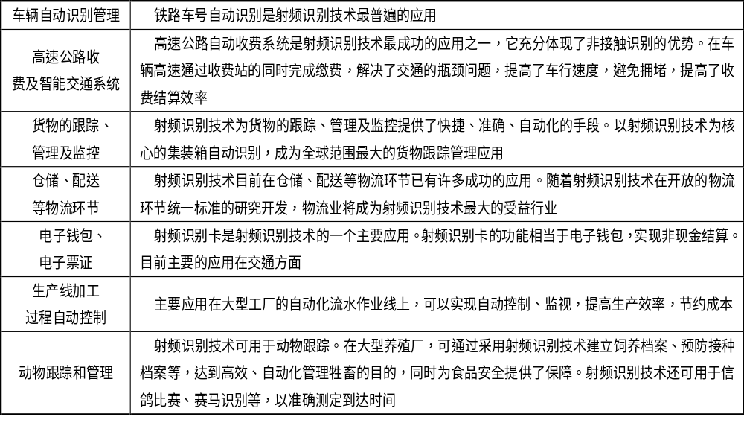
RFID系统典型应用领域

Slide 79
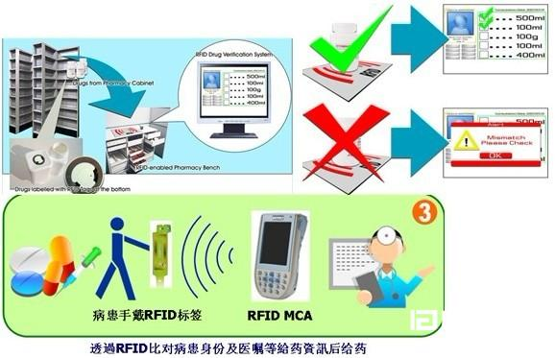
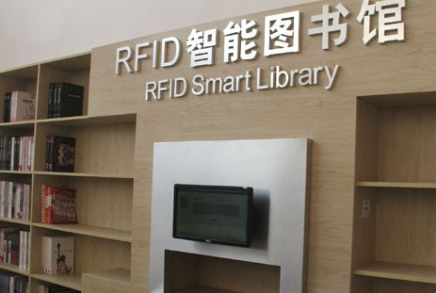
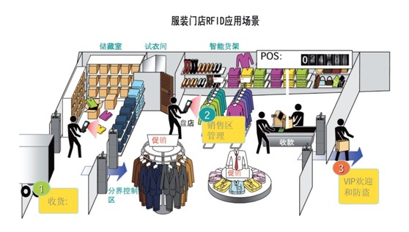

Slide 80
RFID 技术的应用前景
任何对象的读取、识别和跟踪任务都可以受益于经过深思熟虑的RFID技术应用，特别是当每个数据都必须被写入到芯片、被授权用户修改以及防止对可分段存储器的非授权访问。
ABI Research认为，到2016年，成长最快的RFID应用是供应链管理所需的单品追踪（Item-level Tracking），成长率可超越37%的水准。该机构表示，其成长动力将来自对于被动式UHF系统的大量需求，其支持案例有
  在美国与欧洲等市场的服装零售业卷标应用；
  韩国因政府规定对药品追踪的应用；
  对烟酒类产品与其他防仿冒商品的卷标应用，特别是在中国；
  化妆品、消费性电子装置等其他商品长期以来的应用。

Slide 81
从垂直市场来看，在五年期间成长最快的应用项目依序为零售消费者包装产品（CPG）、零售商店（Retail In-store）、医疗与生命科学产业，以及各种非CPG制造业与商业服务领域。
更具体地说，主要的RFID应用可分为传统与现代两大类；
  前者包括接入控制（Access Control）、动物识别、汽车防盗、AVI与e-ID文件
  后者则包括资产管理、行李托运、货柜追踪，以及保全、销售终端非接触式支付、立即寻址、供应链管理与交通票务等。估计在2011～2016年，现代化RFID应用的成长性将会是传统应用的两倍。

Slide 82
目前射频识别正在迈入下一阶段的技术演进，包括许多 RFID 项目规模不断扩展、持续部署的基础建设、不断深化的技术融合，以及业界对此技术的投资增长。
  多种以 RFID 技术为核心的应用，如供应链管理、库存控制、票务、身份证和电子商务等，都在经历前所未有的高速成长。随着 RFID的应用更加广泛和深入，这个产业也形成了从制造到销售的完整价值链。
  尽管迄今多数的大型RFID项目仍然部署在美洲和欧洲，但未来，随着制造业务持续转移到亚太区，加上源卷标（在原始发货点即贴上的卷标）日益成为标准程序，亚太地区（APAC）市场最终将成为全球RFID市场枢纽。

